Slide 1


Андрій Кузьменко
Керівник ДУ «Професійні закупівлі»

Slide 2

Prozorro Market сьогодні
> 1500 замовників;
6800 угод на 103 млн грн;
> 6 000 товарів;
> 280 постачальників з усіх кваліфікованих вже подали свої пропозиції;
> 800 постачальників подали 6776 пропозицій на кваліфікацію.

Slide 3

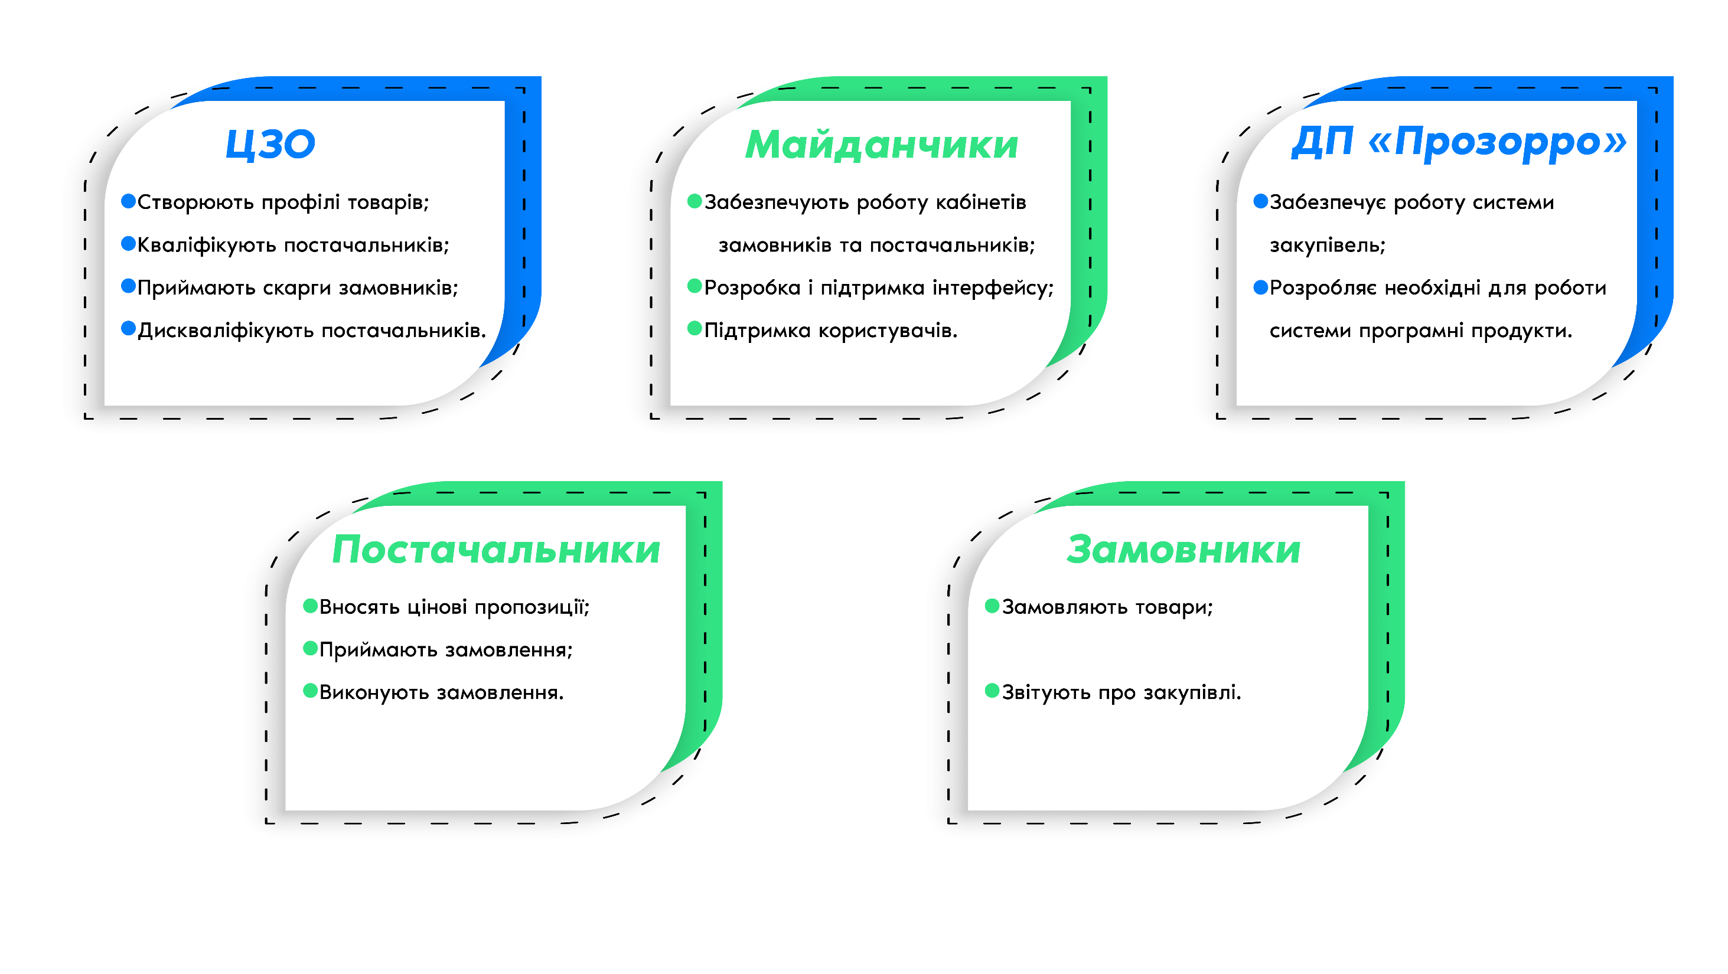
Як працює Prozorro Market

Slide 4
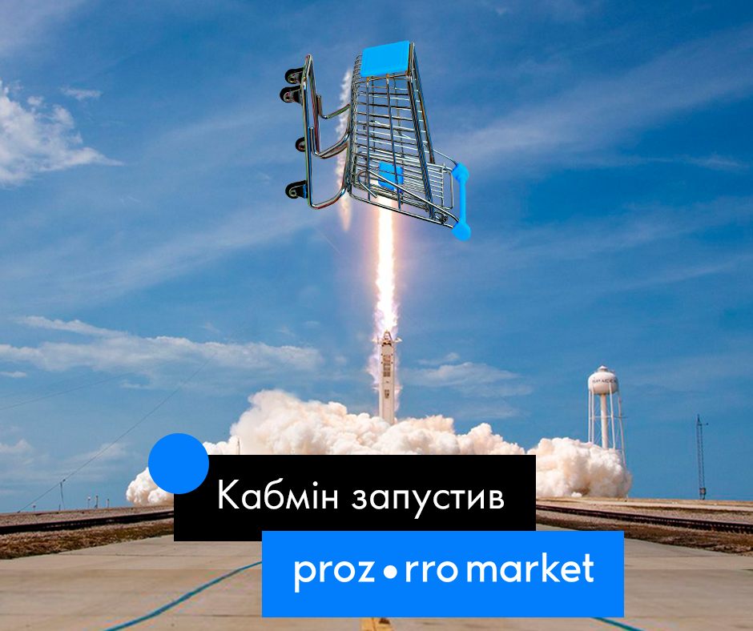
Постанова КМУ від 14.09.2020 № 822
Етапи:
15.12.2020 – почали кваліфікацію постачальників у каталог за постановою;
02.02.2020 – відбувся старт закупівель через запит ціни пропозицій.

Slide 5

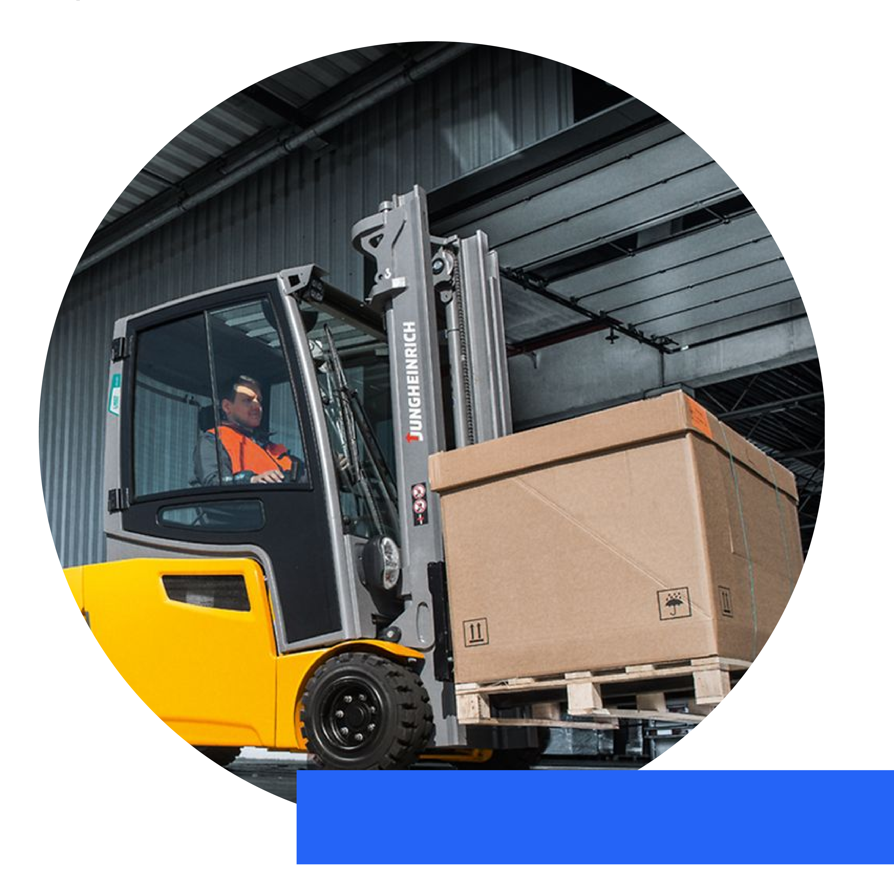

Що змінила постанова для замовників?
Раніше
Закупівлі до 50 тис
З 2 лютого. Закупівлі до 200 тис
Та до 1 млн для монополістів

Slide 6


Більш прозора кваліфікація постачальників
Кваліфікація всіх постачальників – через систему.
Всі рішення ЦЗО щодо кваліфікації
або дискваліфікації постачальника
Доступні для перегляду.
Старт нової кваліфікації відбувся 15.12.2020р. Подати заявку на кваліфікацію можна будь коли.

Slide 7



Переваги
Потенційний обсяг ринку 30 млрд грн/рік;
Продаж державі без тендеру;
Кваліфікацію потрібно пройти 1 раз;
Не потрібно витрачати бюджет на рекламу.

Slide 8
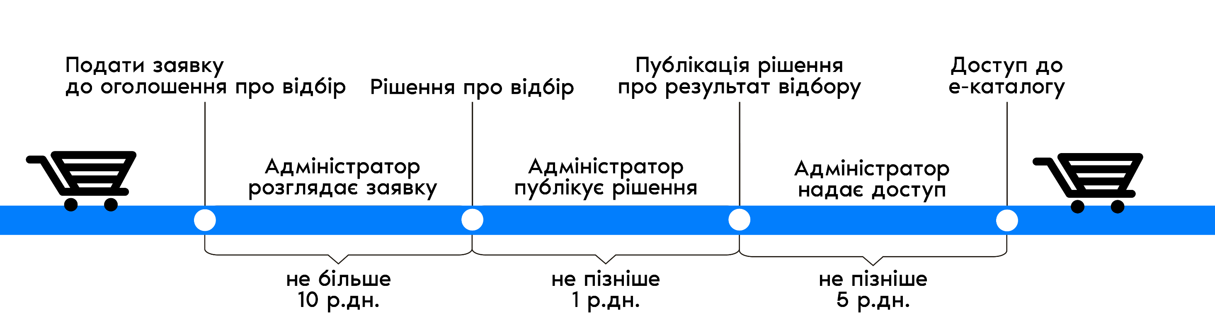
Як стати постачальником

Slide 9

Як пройти кваліфікацію
через електронну систему закупівель
Подати заявку на приєднання до каталогу.
2. Додати до заявки довідку про аналогічний досвід:
Надати 20 видаткових або податкових накладних
АБО
Мати досвід 5 угод на Prozorro.
АБО
Мати 3 угоди, укладені через Prozorro Market в пілоті
Самостійно обрати
спосіб підтвердження

Slide 10

Як пройти кваліфікацію
через електронну систему закупівель
Додатково для пального:
Підтвердити наявність
матеріально-технічної бази (перелік АЗС)
Мати ліцензії на торгівлю пальним
Мережа АЗС в регіоні

Slide 11
Типові помилки у заявках
📌Досвід не відповідає тій категорії, до якої постачальник подає заявку ;
не всі накладні відповідають потрібному коду
📌Довідка відсутня;
📌Накладні надані не в повному обсязі;
📌Підписи відсутні (електроні або сканкопії).

Slide 12
Пріоритетні категорії
📌09130000-9 Нафта і дистиляти;
📌15110000-2 М’ясо;
📌30120000-6 Фотокопіювальне та поліграфічне обладнання для офсетного друку; 📌30190000-7 Офісне устаткування та приладдя різне; 📌30210000-4 Машини для обробки даних (апаратна частина); 📌30230000-0 Комп’ютерне обладнання; 📌33760000-5 Туалетний папір, носові хустинки, рушники для рук і серветки
📌39110000-6 Сидіння, стільці та супутні вироби і частини до них; 📌39160000-1 Шкільні меблі; 📌39710000-2 Електричні побутові прилади.

Slide 13

Що робити тим, хто не пройшов кваліфікацію?
Подати документи ще раз!
Так, у те ж саме оголошення!

Slide 14

Як працювати на ?
Протягом 2-х робочих днів реагувати на замовлення;
Ціни мають бути актуальними та включати доставку;
Товар має відповідати заявленому;
Контактні дані мають бути актуальними.

Slide 15

Замовник може поскаржитись
на порушення

Slide 16

Дякую за увагу!
Андрій Кузьменко
Керівник ДУ «Професійні закупівлі»
a.kuzmenko@prozorro.ua

